Slide 1
Communauté des maladies émergentes et zoonotiques Téléconférence communautaire mensuelle
25 Mai 2023
www.cezd.ca

Slide 2
Ordre du jour
Prise des présences (~10 mins)
Mises à jour (~2 mins)
Priorités de la CMEZ pour l'année à venir (~25 mins)
Sources d'information fiables sur les maladies des abeilles (~5 mins)
Signaux d'intérêt (~10 mins)
FA-SAT-2
ESB

Slide 3
Mises à jour
La CMEZ présentera à la réunion annuelle du RCTLSA (4-7 juin)
“Renseignements a ‘une seule sante’ et la Communauté des maladies émergentes et zoonotiques”

Slide 4
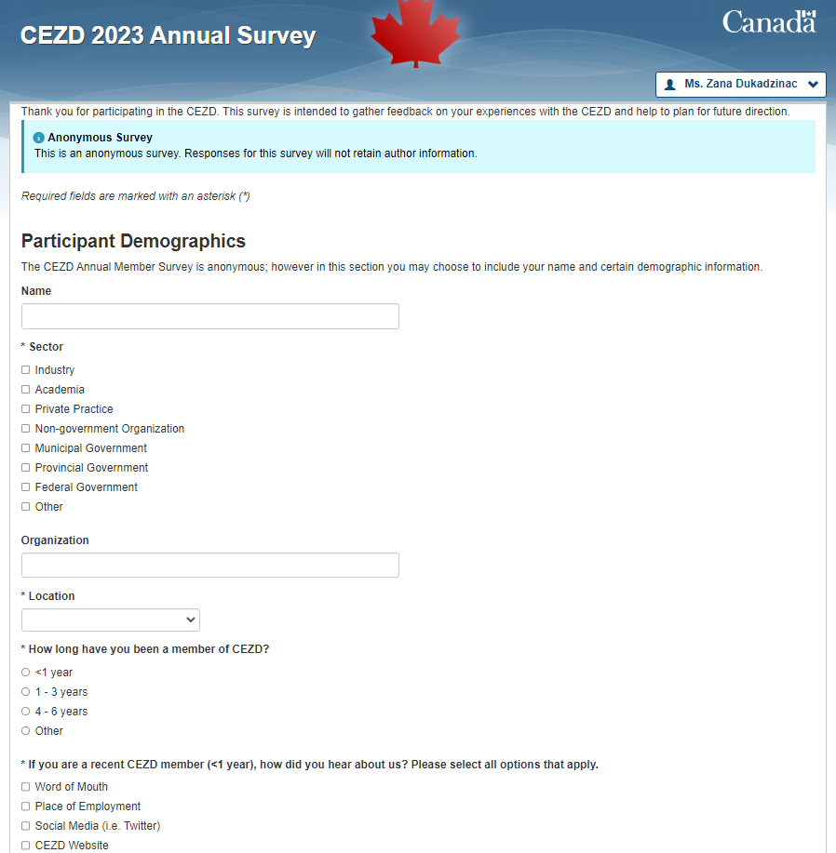
Sondage annuel
S’est terminé le 31 mars
N = 51
Priorités:
Collaboration
Rapports
Présentations/Webinaires
portée
On vous a demandé de les classer
Notes:
Notre sondage annuel est terminé et 51 membres y ont répondu.
Encore une fois, toutes les personnes interrogées ont indiqué que la CMEZ leur avait fourni des informations qui les avaient aidées dans leur poste actuel.
Nous avons fait quelque chose d'un peu différent cette année en posant une question sur les priorités sur lesquelles nous devrions nous concentrer cette année (au-delà de nos activités quotidiennes habituelles)
Nous avons reçu de nombreux commentaires très utiles, et j'ai donc regroupé les réponses en quelques catégories (collaboration, rapports, présentations/webinaires, champ d'application, et quelques autres qui n'ont pas vraiment trouvé leur place).
Collaboration – continuer les partenariats Une seule santé, différents groupes sectoriels, GPHIN, liens avec chercheurs/activités à l’extérieur du Canada, programme municipal et provincial de gestion des urgences.
Rapports – réduire le délai dans le signalement des évènements (rapports quotidiens potentiels), inclure résumé des tendances de maladie
Présentations/webinaires – plus de sessions en ligne avec des conférenciers invités, partager de l’information sur des évènements de formation continue, plus d'articles de blog ou de présentations pour atteindre d'autres secteurs
Quelques idées intéressantes:
Développer liste de maladies émergentes prioritaires pour le Canada
Fournir des mises à jour sur la recherche à l’international sur les maladies émergentes et les meilleures pratiques pour la prévention et le contrôle
Connecter les médias avec des experts de la communauté compétents sur des questions pertinentes afin d'améliorer la transmission des connaissances au public.
Donc beaucoup de bons commentaires à date. Si vous voulez nous transmettre vos idées sur ce qu’on devrait prioriser pour le future et que vous ne l’avait pas encore fait, s’il vous plaît le faire dans la prochaine semaine.

Slide 5
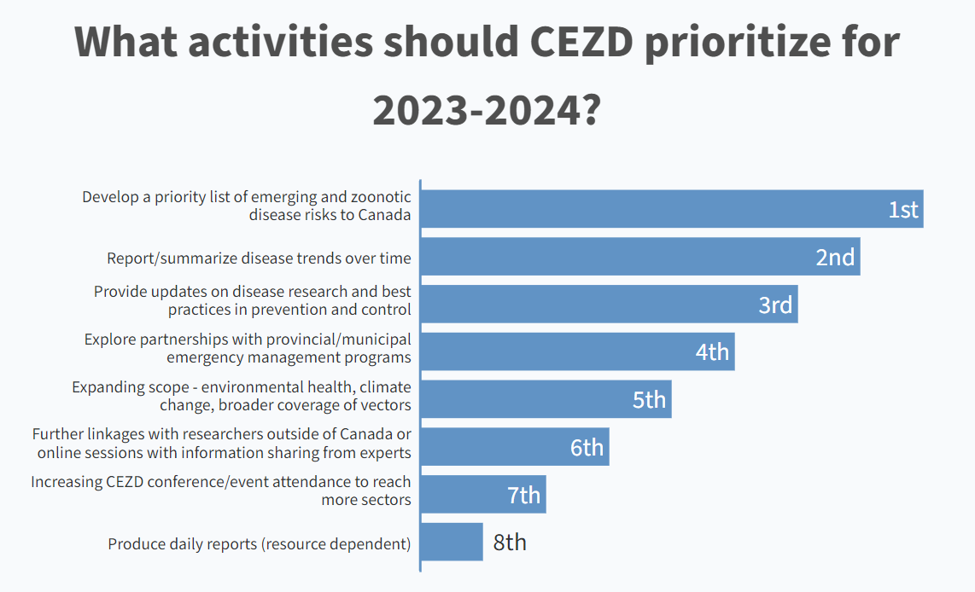
Priorities
Notes:
19 réponses pour la question sur les priorités de la CMEZ:
En ordre descendant:
Développer une liste de maladies émergentes et zoonotiques prioritaires au Canada
Rapporter/résumer les tendances à travers le temps
Fournir des mises à jour sur la recherche et les meilleures pratiques en contrôle et prévention des maladies
Explorer des partenariats avec des programmes de gestion des urgences provinciaux et municipaux
Étendre notre portée: santé environnementale, changement climatique, couverture plus large des vecteurs
Approfondir les liens avec des chercheurs à l’international ou promouvoir des sessions en ligne avec du partage d’information avec des experts
Augmenter la participation lors de conférences et d’évènements de la CMEZ pour atteindre plus de secteurs.
Fournir des rapports quotidiens (selon la ressource)

Slide 6
#1 Développer une liste de maladies émergentes et zoonotiques prioritaires au Canada
Il existe différents outils de priorisation:
CDC One Health Zoonotic Disease Prioritization (2022)
Taking a multisectoral, one health approach: a tripartite guide to addressing zoonotic diseases in countries (who.int) (2019)
Canadien
A Stakeholder-Informed Approach to the Identification of Criteria for the Prioritization of Zoonoses in Canada | PLOS ONE (2012)
A Quantitative and Novel Approach to the Prioritization of Zoonotic Diseases in North America: A Public Perspective | PLOS ONE (2012)
A Quantitative Approach to the Prioritization of Zoonotic Diseases in North America: A Health Professionals’ Perspective | PLOS ONE (2013)
Notes:
Quelqu'un a-t-il de l'expérience dans la conduite d'un processus de hiérarchisation des priorités et pourrait-il diriger cet effort?
Quelles seront les actions entreprises avec la liste des priorités si nous en établissons une ? (par exemple, une recherche plus active sur les questions prioritaires, des présentations de spécialistes, etc.)
De quel point de vue faut-il procéder ? Les maladies zoonotiques au sens strict ? Les maladies animales émergentes?(le SCSSA a établi des listes de surveillance prioritaire pour chaque groupe de réseau d'espèces)

Slide 7
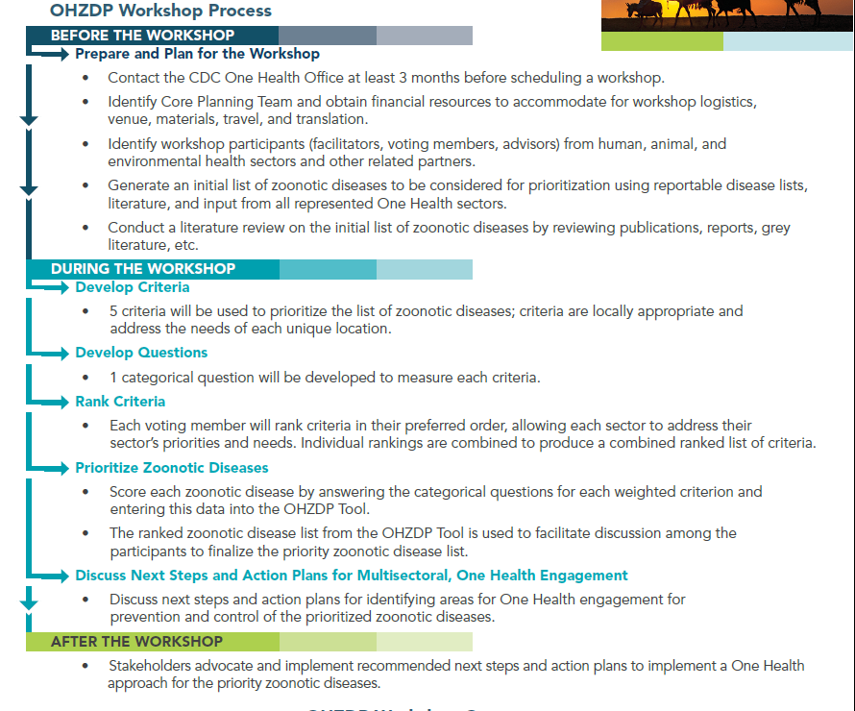
#1 Développer une liste de maladies émergentes et zoonotiques prioritaires au Canada
Quelle sera notre perspective?
Maladies animales émergentes?
Strictement les maladies zoonotiques?
Quelles seront les actions entreprises avec la liste des priorités si nous en établissons une?
Recommandations
Une recherche plus active des sujets prioritaires
Présentations des experts
Quelqu'un a-t-il de l'expérience dans la conduite d'un processus de hiérarchisation des priorités et pourrait-il diriger cet effort?
Procédure de hiérarchisation des priorités du CDC One Health Zoonotic Disease
Notes:
Quelqu'un a-t-il de l'expérience dans la conduite d'un processus de hiérarchisation des priorités et pourrait-il diriger cet effort?
Quelles seront les actions entreprises avec la liste des priorités si nous en établissons une ? (par exemple, une recherche plus active sur les questions prioritaires, des présentations de spécialistes, etc.)
De quel point de vue faut-il procéder ? Les maladies zoonotiques au sens strict ? Les maladies animales émergentes?(le SCSSA a établi des listes de surveillance prioritaire pour chaque groupe de réseau d'espèces)

Slide 8
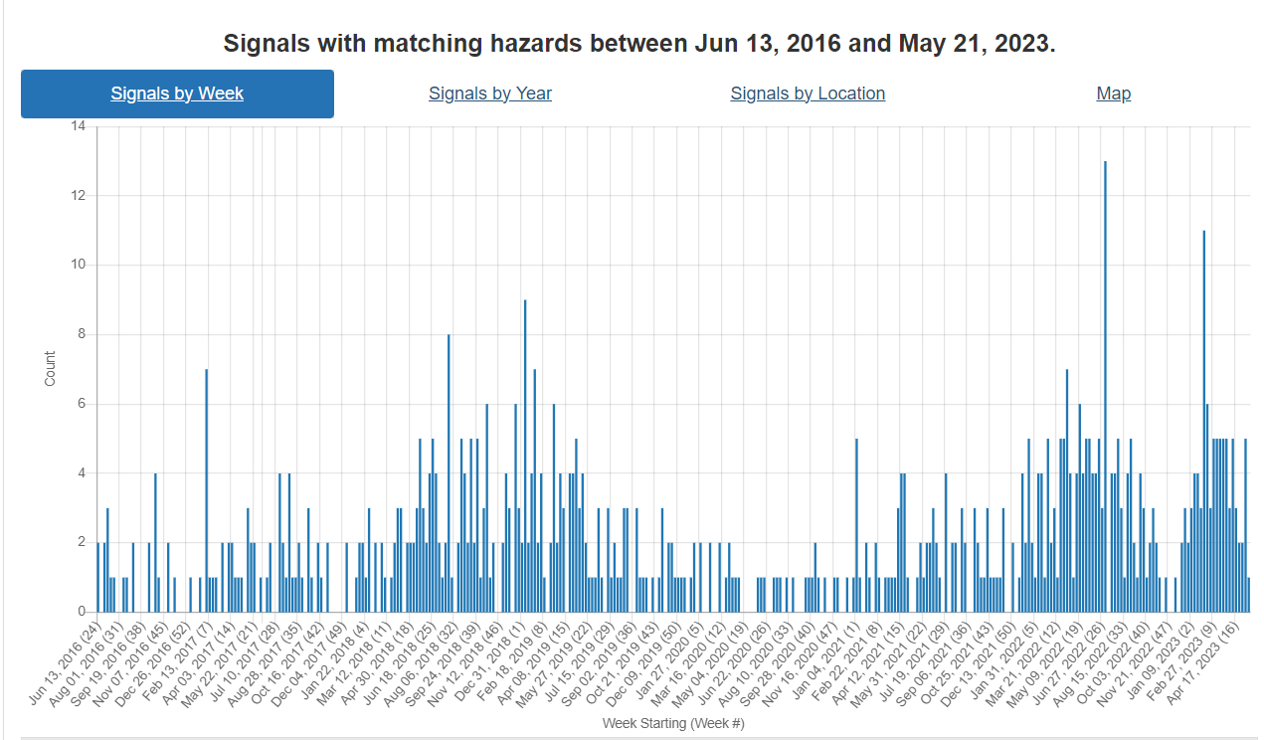
#2 Rapporter/résumer les tendances à travers le temps
Fournir des tendances lors des rapports/présentations trimestriels du SCSSA
Démonstration du KIWI Hazard Trends Tool
Autres méthodes pour rapporter des tendances?
Notes:
Autres choses nécessaires pour les tendances? Conférenciers sur des maladies spécifiques
Rapports d’une page lorsqu’on remarque une tendance
Inclus dans les présentations et appels trimestriels du SCSSA

Slide 9
#3 Fournir des mises à jour sur la recherche et les meilleures pratiques en contrôle et prévention des maladies
Comment devons-nous procéder:
Inviter des chercheurs à donner des présentations
Balayage additionnel pour des publications
#4 Explorer des partenariats avec des programmes de gestion des urgences provinciaux et municipaux
Augmenter l’intérêt (membres passifs) des professionnels des programmes de gestion d’urgences.
Est-ce qu’il faut autre chose?
Identifier les programmes de gestion d’urgences, fournir de l’information/des présentations de la CMEZ?

Slide 10
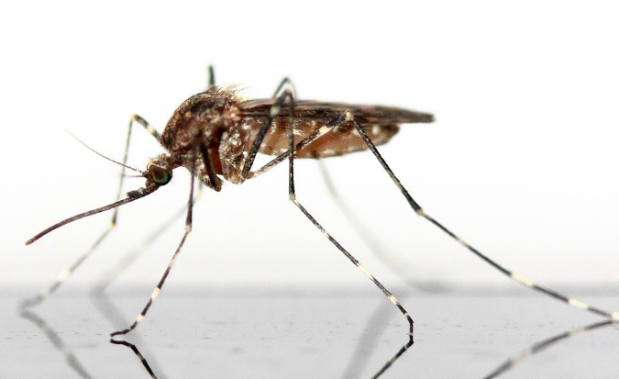
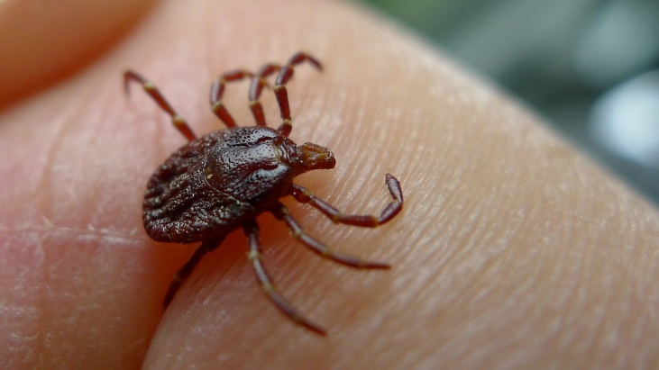
#5 Étendre notre portée: santé environnementale, changement climatique, couverture plus large des vecteurs
Comment pouvons-nous étendre notre portée pour inclure le changement climatique et la santé environnementale?
Vecteurs
Il existe actuellement une certaine couverture, mais le dictionnaire des risques KIWI est basé sur les maladies.
Nous pourrions inclure les noms des vecteurs dans le dictionnaire des risques KIWI.
Pourrait explorer/inclure des sources d'information axées sur les vecteurs, les maladies à transmission vectorielle.

Slide 11
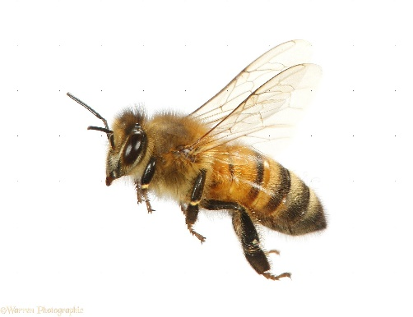
Sources d’information sur les abeilles
Il reste à ajouter toutes les maladies réglementées figurant sur le site web du SCSSA.
Connaissez-vous des sources d'information sur les maladies apicoles?
Notes:
Inclure termes ajoutés, quelles sources,
Liste des dangers pour les abeilles du KIWI, et les sources dont nous disposons, demander si quelqu'un connaît d'autres sources d'information sur les abeilles.

Slide 12
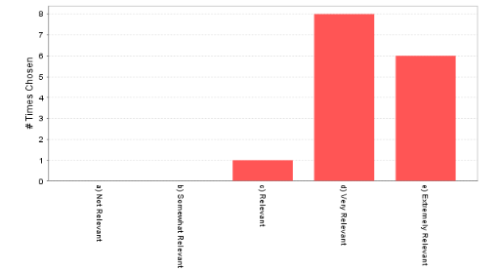
Fièvre aphteuse SAT-2
Ping - FA SAT-2 en Moyen-Orient
27 avril 2023
15 réponses
Cote moyenne de 4.3 (très/extrêmement pertinent)

Slide 13
Fièvre aphteuse SAT-2
Covid in 2020
?
Covid in 2021
?
Notes:
Il y a une tendance visible ici.
Le premier pic à droite est dû à la FA en Indonésie, et le deuxième est dû à SAT-2 au Moyen-Orient.
Les signalements ont diminué en 2020-2021, nous supposons que c’est dû à la COVID.

Slide 14
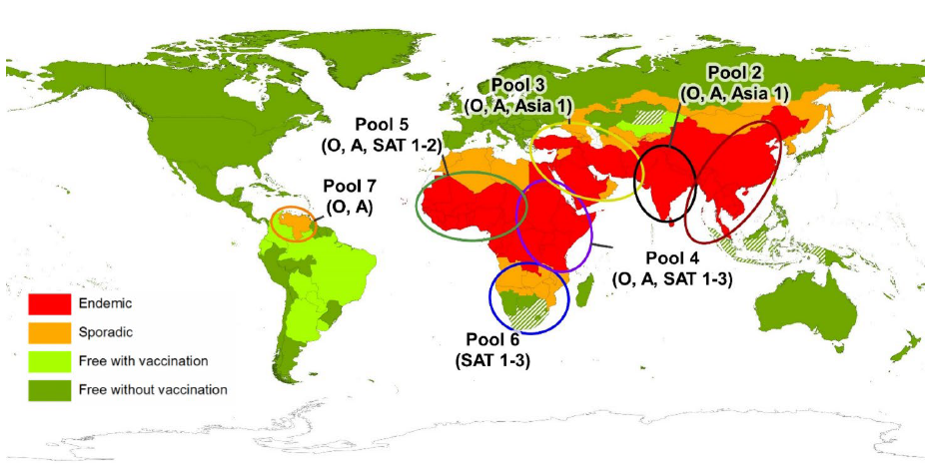
Fièvre aphteuse – distribution globale
Pool 1
(O, A, Asia 1)
Distribution globale de FA– Merck Veterinary Manual
Notes:
La FA sérotype SAT-2 est exotique en Eurasie et circule dans plusieurs pays Africains (pools 4,5 et 6). Le SAT-2 pourrait présenter une activité infectieuse plus agressive que les autres sérotypes de la fièvre aphteuse, en particulier lorsqu'il est introduit dans des populations naïves, comme celles d'Eurasie et du Moyen-Orient. Les animaux vaccinés contre d’autres sérotypes de la FA n’ont pas de protection croisée.

Slide 15
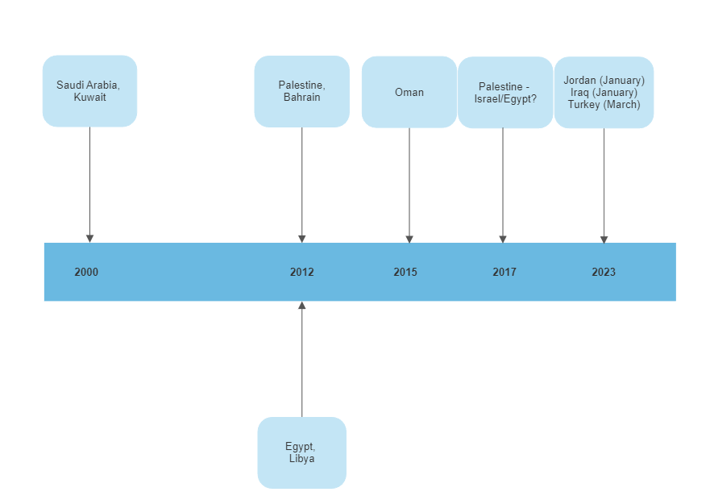
Fièvre aphteuse – Ligne du temps de SAT-2
Notes:
En 2012, des foyers de fièvre aphteuse de type SAT-2 ont été signalés en Égypte et en Libye entre février et mars 2012. Les précédentes incursions de SAT-2 au Moyen-Orient ont eu lieu dans les pays suivants : Arabie saoudite (2000), Koweït (2000), Bahreïn (2012), Palestine (2012, 2017) et Oman (2015).
Plus récemment, en 2023, des foyers de fièvre aphteuse SAT-2 ont été signalés en : Jordanie (2023), Irak (2023) et Turquie (2023). L'incursion de la fièvre aphteuse SAT-2 dans cette région est préoccupante, car l'introduction de sérotypes exotiques dans une population naïve entraîne généralement de graves pertes dans les secteurs vulnérables et une forte mortalité chez les jeunes animaux.

Slide 16
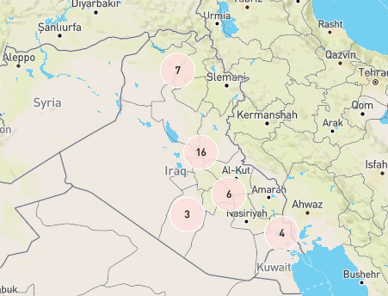
Fièvre aphteuse – Irak
Premier foyer de fièvre aphteuse SAT-2 signalé dans le nord de l'Irak le 3 janvier 2023
Topotype SAT-2 XIV confirmé le 2 février 2023.
Très proche des souches SAT-2 collectées en Éthiopie en 2022
La voie d’introduction de ce virus est encore sous investigation
Au total, 36 foyers de fièvre aphteuse SAT-2 ont été signalés en Irak depuis le début de l'événement en janvier 2023.
Foyers dans les régions limitrophes du Koweït, de la Syrie, de la Turquie et de l'Iran
Les laboratoires ne disposent que d'un nombre limité de tests diagnostiques pour diagnostiquer et différencier la fièvre aphteuse.
Pas de vaccination au 14 mars (dernière mise à jour) en raison de retards dans les achats.
Notes:
Les premiers foyers de fièvre aphteuse SAT-2 en Irak ont été signalés dans le nord du pays le 3 janvier 2023 chez des buffles, des bovins et des ovins domestiques. D'autres foyers ont été signalés tout au long du mois dans le centre de l'Irak et, plus tard, dans le sud du pays, près des frontières avec le Koweït et l'Iran.
Le 2 février 2023, les échantillons de fièvre aphteuse envoyés en Turquie ont été confirmés comme étant le nouveau topotype viral SAT-2 XIV, qui est étroitement lié aux souches SAT-2 collectées en Éthiopie en 2022.
Au total, 36 foyers de fièvre aphteuse SAT-2 ont été signalés en Irak depuis le début de l'événement en janvier 2023, dans des lieux répartis sur l'ensemble du territoire irakien, de Mossoul au nord-ouest, à la frontière avec le nord-est de la Syrie et le sud-est de la Turquie, jusqu'au sud-est, à la frontière avec le Koweït au sud et le sud-ouest de l'Iran à l'est.
Les laboratoires irakiens disposent actuellement d'un nombre très limité de tests diagnostiques permettant de diagnostiquer la fièvre aphteuse et de différencier la fièvre aphteuse endémique du sérotype SAT-2.
En date du 14 mars 2023, aucune campagne de vaccination de masse n'a eu lieu en raison de retards dans l'achat des vaccins. La dernière vaccination contre la fièvre aphteuse en Irak a eu lieu en 2021 (pour les sérotypes A, O, Asia1).

Slide 17
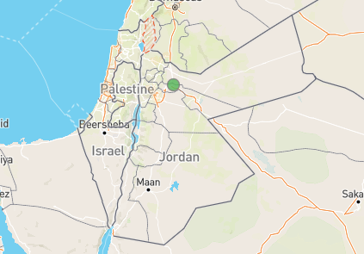
Fièvre aphteuse - Jordanie
1 éclosion de FA SAT-2 signalé en Jordanie
L’éclosion a eu lieu le 26 janvier 2023.
La population affectée est une ferme de bovins à Dhlail
L’origine de l’infection est inconnue.
Pas de nouveaux cas, l’évènement est terminé
Tous les bovins dans la zone affectée ont été vaccinés avec une dose de rappel de vaccin contre la fièvre aphteuse contenant le sérotype inactivé SAT-2 Eritrea.
Le séquençage indique que c’est le topotype XIV, qui est génétiquement rapproché des séquences provenant de l’Irak.
L’aliment est importé, mais cet aliment est vendu à travers le pays.
Notes:
https://wahis.woah.org/#/in-review/4906?fromPage=event-dashboard-url
Les foyers de fièvre aphteuse en Irak et en Jordanie sont les premiers rapports sur le sérotype SAT-2 dans ces pays, et l'émergence d'un nouveau topotype viral au Moyen-Orient.
Note : La nouvelle souche du virus SAT2 en Jordanie est génétiquement identique à la souche actuellement présente en Irak, et peut avoir été transmise par plusieurs moyens, notamment par du fourrage importé exclusivement pour l'Association des éleveurs de bovins. Cependant, ce fourrage n'a pas été importé spécifiquement pour l'Association des éleveurs de bétail (limitant l'infection au groupe de bovins laitiers de la région de Dhlail, Zarqa), mais a été vendu à toutes les fermes du Royaume.

Slide 18
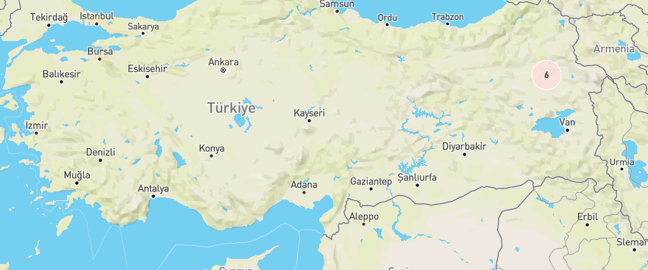
Fièvre aphteuse – Türkiye
6 éclosions de FA SAT-2 rapportés en Türkiye
Topotype XIV
Premier cas rapporté le 3 mars 2023
5 éclosions résolus, 1 encore en cours au Bayramli
Tous situés dans le nord-est de la Türkiye
Le 22 mars 2023, la Türkiye a reçu un don de 500 000 doses de vaccin SAT2 monovalent de la banque européenne de vaccins contre la fièvre aphteuse.
Pas de fièvre aphteuse détectée en Thrace (étoile rouge), la zone tampon vaccinée qui empêche l’introduction de la FA en Europe.
Notes:
Des équipes ont procédé à la vaccination en Thrace pour protéger près de 800 000 ovins et bovins contre la fièvre aphteuse SAT-2. Aucun cas de fièvre aphteuse n'a été signalé en Thrace (au nord-est d'Istanbul) depuis environ 13 ans. La Thrace fait office de zone tampon turque vaccinée contre la fièvre aphteuse afin d'empêcher l'incursion de la fièvre aphteuse en Europe. L'examen clinique (>12 000 animaux) et l'analyse de 847 échantillons de sérum provenant de la région de Thrace n'ont révélé aucun signe de fièvre aphteuse.
Le séquençage en Türkiye n'est pas encore disponible.

Slide 19
Fièvre aphteuse – Pays à risque
Israël:
Mars 2022 – Février 2023 - 93 éclosions rapportées de FA sérotype O
Des directives préventives pour SAT-2 ont été publiées, sensibilisant le public à la nécessité d'une biosécurité stricte.
Il existe un stock d'urgence de vaccins congelés contre la fièvre aphteuse SAT-2, mais la quantité est très limitée.
Le rapport de 2017 sur la fièvre aphteuse SAT-2 en Palestine (bande de Gaza) indique que les animaux ont été importés d'Israël (vaccinés contre les souches endémiques de fièvre aphteuse, mais pas contre la souche SAT-2).
Iran:
Accord avec la Russie pour la distribution de vaccins SAT-2 contre la fièvre aphteuse
Importante population sensible (5,4 millions de bovins et 58,2 millions de petits ruminants)
Proximité des foyers d'Irak et de Türkiye
Syrie ? Arménie?
Notes:
La Russie a distribué 3,5 millions de doses de vaccin contre la fièvre aphteuse SAT-2
2,5 millions de doses ont été distribuées aux pays du golfe Persique.
La bonne nouvelle est que les rapports et les foyers semblent avoir ralenti, même avec les vacances du Ramadan (qui voient généralement une augmentation des mouvements d'animaux dans et autour des pays islamiques).
Aïd al adha 2023 - 28 juin
Le risque lié aux importations illégales est difficile à quantifier

Slide 20
Série de webinaires de la FAO en mars 2023
Série de webinaires pour améliorer la préparation au sérotype SAT2 de la fièvre aphteuse au Moyen-Orient et dans l'ouest de l'Eurasie
Objectifs:
1. Mise à jour concernant le sérotype 2 du virus de la fièvre aphteuse au Moyen-Orient et dans l'ouest de l'Eurasie
2. Sensibilisation aux problèmes techniques liés à la préparation aux situations d'urgence en matière de fièvre aphteuse, à la biosécurité, aux diagnostics de laboratoire, à la surveillance et à la gestion des risques afin de protéger le bétail et les moyens de subsistance.
3. Partager des recommandations sur la prévention et le contrôle des introductions de sérotypes exotiques du virus de la fièvre aphteuse.

Slide 21
Cas d’ESB
Pays-Bas – Février 2023 – ESB atypique dans le cadavre d’une vache de 8 ans dans le sud de la Hollande.
Brésil – Février 2023 – ESB atypique chez un animal de 9 ans sur une petite propriété de la municipalité de Marabá
Suisse – Mars 2023 vache de 12 ans – ESB atypique
Royaume Uni – Mars 2023 – ESB atypique chez une vache de boucherie de 17 ans à Cornwall, au Royaume Uni
États-Unis – Mai 2023 - ESB atypique détecté chez une vache de boucherie de 5 ans à l’abattoir en Caroline du Sud.
États-Unis – Mai 2023 – ESB atypique détecté chez une vache de boucherie de 9 ans au Tennessee

